Slide 1
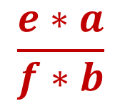
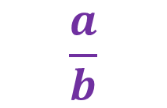
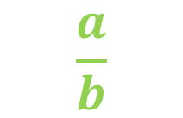
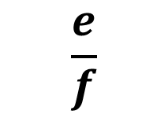
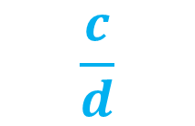
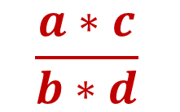
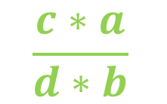
$$\frac{a∗c}{b∗d}$$
$$\frac{a}{b}$$
$$\frac{c}{d}$$
МНОЖЕЊЕ РАЗЛОМАКА
ОБРАДА
$$\frac{c∗a}{d∗b}$$
$$\frac{e}{f}$$
$$\frac{a}{b}$$
$$\frac{e∗a}{f∗b}$$

Slide 2
На данашњем часу обрађујемо множење разломака у запису $\frac{a}{b}$
Површина правоугаоника једнака је производу дужина његових страница. Зато производ два природна броја увек можемо посматрати као вредност површине одговарајућег правоугаоника.
Подсетимо се: Помножити разломак природним бројем значи бројилац помножити тим природним бројем.

Slide 4
При множењу два разломка можемо скраћивати бројилац једног и именилац другог разломка. Тај поступак називамо унакрсно скраћивање.
1. Применом претходних правила, израчунај следеће примере:
$\frac{1}{4}$ * $\frac{2}{3}$ =
2$\frac{3}{5}$ * $\frac{11}{3}$ =
$\frac{5}{6}$ * $\frac{6}{8}$ * $\frac{12}{7}$ =

Slide 5
☺
Јована и Марија
Велики поздрав, наставнице
Драги петаци,
Надам се да сте се
одморили и лепо
провели овај
продужени викенд. Вежбајте задатке, полако, својим темпом. Ове недеље се бавимо множењем и дељењем разломака. Будите здрави и весели.

